Slide 1
Liberté Egalité Fraternité (Shepard Fairey)
Façade du 186, rue Nationale, Paris 13ème, juin 2016

Slide 2
Description de l’oeuvre : - Nature de l’oeuvre (photo, peinture, graffiti…) :
- Technique employée (collage, pochoir…) :
- Lieu choisi et support utilisé (ex. un mur dans la rue + ville) :

Slide 3
- Description détaillée (couleurs, forme…) :

Slide 4
Analyse de l’oeuvre : - symboliques (des couleurs, du thème)
- effet sur le spectateur

Slide 5
Analyse de l’oeuvre : - message véhiculé
- rapport au titre

Slide 6
Analyse de l’oeuvre : - intention de l’artiste
- problématique

Slide 7
Œuvres du même artiste
Obey Giant campaign

Slide 8
Œuvres du même artiste
HOPE, Campagne présidentielle de Barack Obama, 2008

Slide 9
Œuvres du même artiste
DEDICATE BALANCE, juin 2016, 60 rue Jeanne d’Arc, Paris 13. Série "Earth Crisis" dédiée à l'urgence écologique.

Slide 10
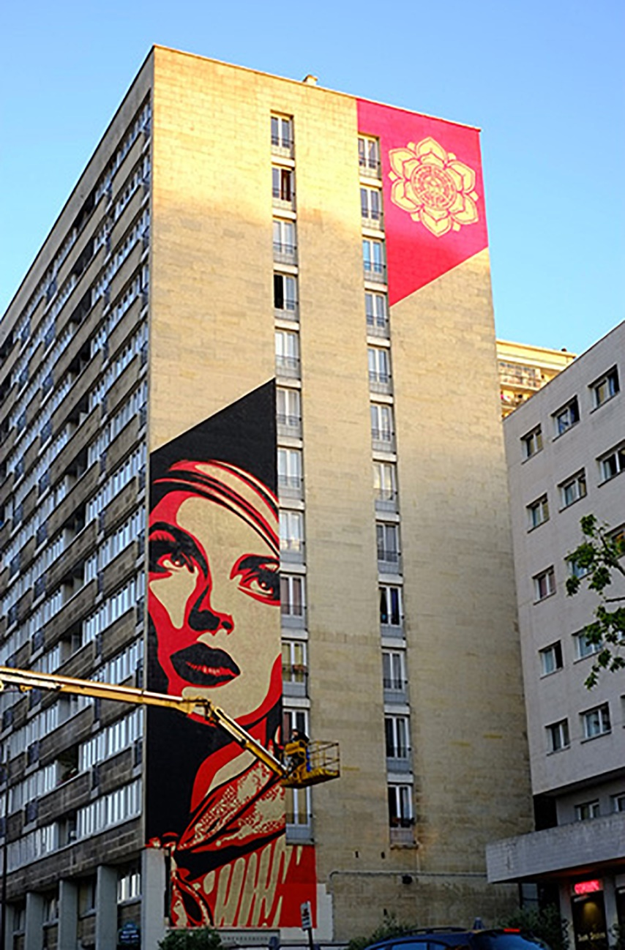
Œuvres du même artiste
juin 2012, 93 rue Jeanne d’Arc, Paris 13.

Slide 11
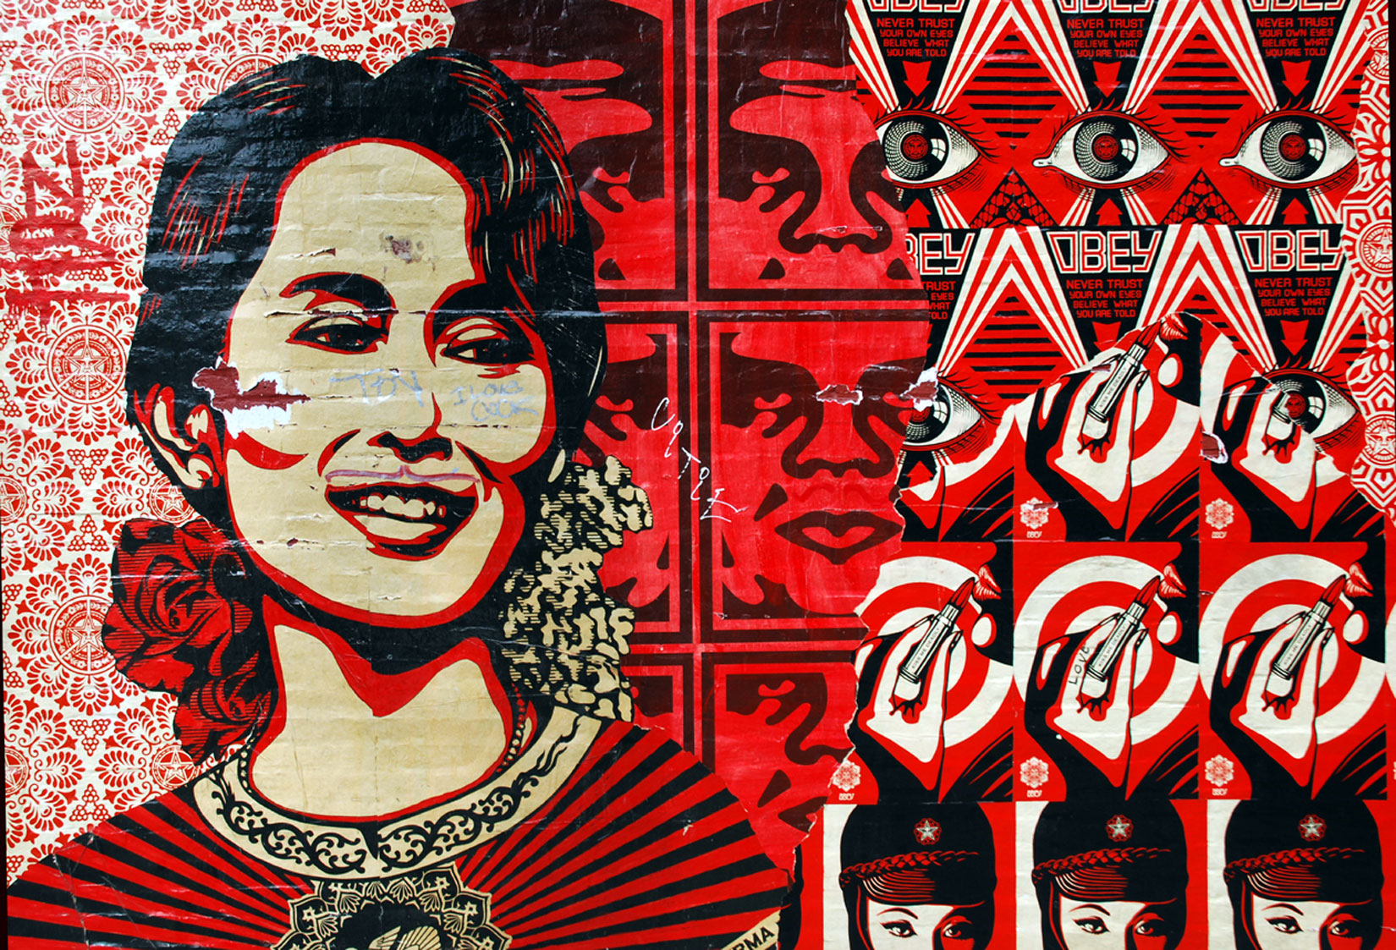
Œuvres du même artiste

Slide 12
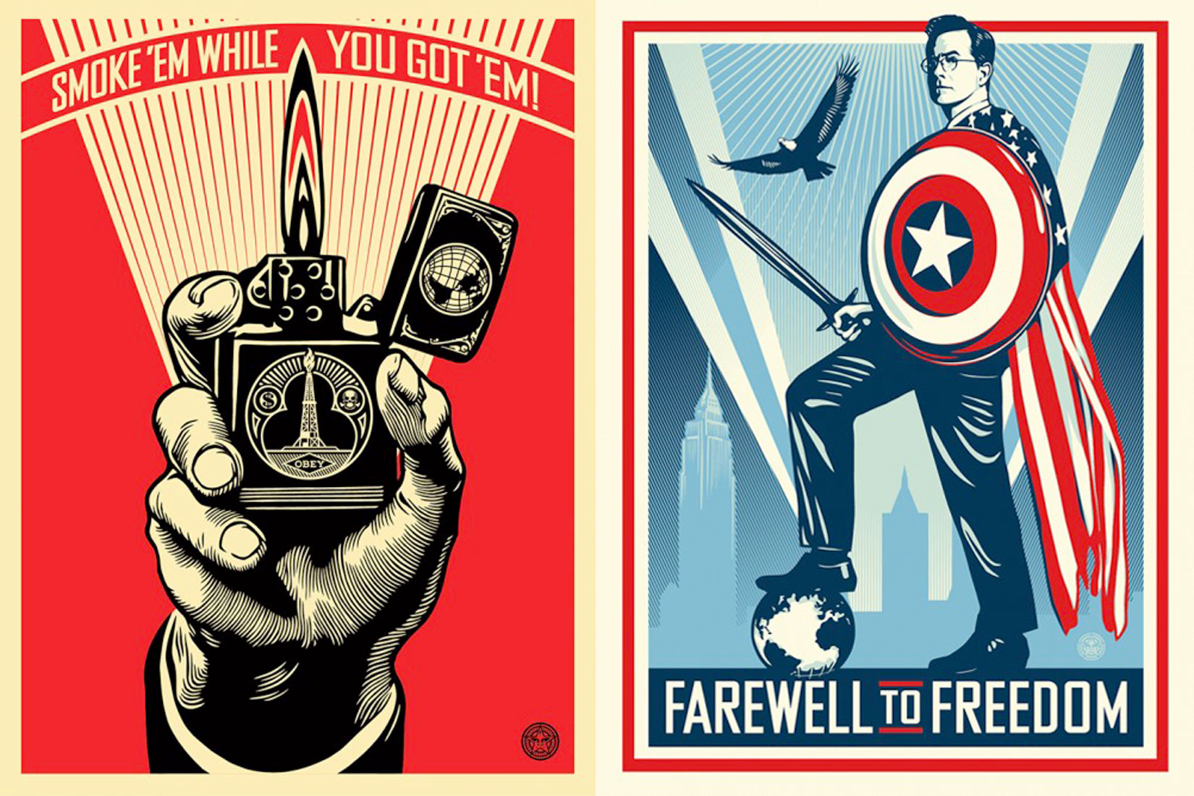
Œuvres du même artiste

Slide 13
Œuvres du même artiste

